Slide 1

Pierwsza pomoc w nagłych wypadkach:
,,Możesz na mnie liczyć!”

Slide 2
Cele projektu:
Uświadamianie znaczenia udzielania pierwszej pomocy.
Nauka udzielania pierwszej pomocy w nagłych wypadkach.
Umożliwienie uczniom wykazania się wszechstronnymi umiejętnościami i wiedzą na temat pierwszej pomocy.
Doskonalenie poznanych metod udzielania pierwszej pomocy.

Slide 3
Tematyka:
Pierwsza pomoc w nagłych wypadkach:
a) krwotoki: zewnętrzny, wewnętrzny,
b) rany,
c) złamania kości, złamania otwarte,
d) wstrząśnienie mózgu,
e) oparzenie cieplne, chemiczne
f) odmrożenia
g) udar cieplny
i) omdlenie
j) napad padaczki
k) ABC reanimacji

Slide 4
Regulamin:
Każdy uczeń może wziąć udział w projekcie ,,Możesz na mnie liczyć!”
Klasa dzieli się na grupy (do 5 osób maksymalnie), które wezmą udział w projekcie.
Każda grupa wykonuje podane zadanie oraz odpowiada na pytania w związku z tematyką odpowiadającą każdej stacji.
Każda grupa zostaje przypisana do jednej stacji. Wykonuje zadanie i odpowiada na pytania w ciągu 20 minut. Po upływie tego czasu komisja sędziowska podchodzi do każdego stanowiska i sprawdza wykonane zadanie. Punkty zostają spisane na kartach odpowiedzi. Następnie grupy wykonują kolejne zadania. Po zakończeniu wszystkich zadań komisja sędziowska zbiera karty i sprawdza prawidłowość odpowiedzi na pytania.
Sumujemy zdobyte przez każdą grupę punkty. Każde zadanie wykonane prawidłowo - 5 punktów, każda poprawna odpowiedź na pytanie - 1 punkt. Zwycięża grupa, która wykona zadania najlepiej i zdobędzie najwyższą ilość punktów.

Slide 5
PIERWSZA POMOC W NAGŁYCH WYPADKACH.
1. Krwotoki.
Krwotok - jest to przerwanie ciągłości naczynia krwionośnego i utrata krwi do tkanek, jam ciała (krwotok wewnętrzny) lub na zewnątrz organizmu (krwotok zewnętrzny). Utrata krwi od 1,5-2 litrów stanowi bezpośrednie zagrożenie dla życia.
Ogólne objawy krwotoku:
- bladość powłok ciała,
- przyspieszone tętno.
- spadek ciśnienia,
- osłabienie,
- szum w uszach, mroczki przed oczami,
- zimny pot,
- niepokój.

Slide 6
a) pierwsza pomoc przy krwotoku zewnętrznym:
- poszkodowanego należy ułożyć w pozycji leżącej,
- jeżeli krwawienie dotyczy kończyny - unosimy ją, powyżej poziomu serca, stosujemy ucisk doraźny na ranę lub na najbliższą tętnicę doprowadzającą krew do rany,
- zakładamy jałowy opatrunek uciskowy:
- kontrolujemy tętno na zranionej kończynie,
- sprawdzamy czynności życiowe poszkodowanego,
- zapewniamy poszkodowanemu komfort termiczny i psychiczny,
- w razie potrzeby wzywamy pogotowie.

Slide 7
b) krwotoki wewnętrzne
Krwawienia wewnętrznego nie jesteśmy w stanie zatamować, możemy jedynie zmniejszyć ilość wypływającej krwi. Objawy i pierwsza pomoc zależą od miejsca, gdzie krwotok występuje. Przy podejrzeniu krwotoku wewnętrznego zawsze wzywamy pogotowie!

Slide 8
2. Wstrząśnienie mózgu.
Następuje po bezpośrednim tępym urazie głowy, bez widocznych zewnętrznych obrażeń czaszki.
Objawy:
- krótkotrwała utrata przytomności,
- po powrocie do świadomości nudności i wymioty,
- bóle i zawroty głowy,
- zaburzenia równowagi,
- niepamięć wsteczna: poszkodowany nie pamięta faktów mających miejsce przed urazem i - samego urazu,
- możliwość wystąpienia rany głowy.

Slide 9
Pierwsza pomoc
- w przypadku rany wykonać opatrunek,
- zapewnić komfort psychiczny i termiczny,
- kontrolować czynności życiowe,
- nie pozwolić poszkodowanemu samodzielnie poruszać się, ponieważ uraz ten wymaga konsultacji lekarskiej

Slide 10
3. Rany i złamania.
Brzeg rany zdezynfekować, założyć opatrunek jałowy, nałożyć
bandaż. Przy dużych ranach skierować poszkodowanego do
lekarza chirurga. Przy ranie zanieczyszczonej ziemią podać
lekarzowi informację o konieczności podania surowicy
przeciwtężcowej. Nie usuwać z rany ciał obcych.
Złamanie - jest to przerwanie ciągłości tkanki kostnej.
Złamania dzielimy na:
a) zamknięte - gdy skóra dookoła złamanej kości jest nienaruszona,
b) otwarte - gdy jest przerwana ciągłość skóry, a kość może być narażona na zanieczyszczenia pochodzące z powierzchni skóry i powietrza.
Często bardzo trudno ocenić czy mamy do czynienia ze zwichnięciem, skręceniem czy złamaniem kości, a szczególnie, gdy nie ma wyraźnych oznak złamania.

Slide 11
Złamanie należy podejrzewać, jeżeli po urazie:
- wystąpi obrzęk i ból, nasilający się przy uciśnięciu lub próbie poruszenia kończyną,
- poszkodowany nie może w pełni lub częściowo wykonywać ruchów uszkodzoną kończyną,
- wystąpi nieprawidłowa ruchomość w miejscu, w którym normalnie kończyna jest nieruchoma,
- uszkodzona kończyna wyraźnie straci swój prawidłowy kształt,
- w razie gdy widoczne są odłamy kostne (w przypadku złamań otwartych).
- w przypadku stwierdzenia lub podejrzenia złamania:

Slide 12
Pierwsza pomoc
- uszkodzone miejsce odsłaniamy tylko w przypadku podejrzenia istnienia rany poprzez rozcięcie lub rozprucie części ubrania,
- jeśli jest to złamanie otwarte tamujemy ewentualny krwotok i zakładamy na ranę jałowy opatrunek (bezpośrednio na ranę kładziemy ostrożnie jałowy gazik, tak aby nie wcisnąć złamanej kości ani jej odłamków).
- unieruchamiamy przynajmniej dwa sąsiednie stawy tzn. leżący powyżej i poniżej złamania,
nie nastawiamy i nie poruszamy uszkodzoną kończyną (konieczne czynności wykonujemy z naciągiem),
- poszkodowanemu zapewnić komfort termiczny i psychiczny,
- kontrolujemy tętno i wygląd palców na uszkodzonej kończynie oraz czynności życiowe poszkodowanego,
- wzywamy pogotowie,
- przy wykonywaniu unieruchomienia kończyn dolnych zawsze pamiętamy o wypełnieniu przestrzeni między nimi.

Slide 13
4. Oparzenia termiczne i chemiczne.
Oparzenie - jest to uszkodzenie skóry oraz tkanek pod nią leżących na skutek działania wysokiej temperatury, substancji chemicznych, promieniowania jonizującego lub prądu elektrycznego.

Slide 14
a) oparzenia cieplne
O tym, jak ciężkie jest poparzenie i jaki ma ono wpływ na organizm poszkodowanego decyduje stopień i powierzchnia oparzenia.
W zależności od głębokości oparzenia wyróżniamy trzy stopnie:
Stopień I - objawem jest zaczerwienienie skóry (rumień), obrzęk i uczucie pieczenia,
Stopień II - na zaczerwienionej i obrzękniętej skórze pojawiają się pęcherze z żółtawym płynem surowiczym, towarzyszy temu ostry ból.
Stopień III - niebolesny, cechuje się martwicą całej grubości skóry, a także uszkodzeniem tkanek położonych głębiej (mięśnie, ścięgna). Skrajną postacią oparzenia jest zwęglenie tkanek.

Slide 15
Pierwsza pomoc:
- przy każdym oparzeniu należy przyjąć zasadę, że jest ono cięższe niż wydaje się na pierwszy rzut oka,
- jeżeli na kimś zapali się ubranie, należy palącego się przewrócić, okryć kocem i poturlać po ziemi, a po ugaszeniu płomieni pozostawić w pozycji zastanej,
- w przypadku oparzenia ręki należy zdjąć z palców pierścionki i zegarek (wykonujemy to tylko bezpośrednio po oparzeniu),
- jeżeli odzież przylgnęła do ciała nie odrywamy jej
- oparzone miejsce schładzamy zimną wodą, kierując strumień powyżej rany, przez około 15-20 minut (w przypadku oparzeń oka okres schładzania jest dłuższy),
- ranę osłaniamy jałowym opatrunkiem (nie może on wywierać żadnego nacisku na miejsce oparzenia),
- w przypadku oparzeń oka opatrunek wykonujemy na obie gałki oczne,
- przytomnego poszkodowanego z rozległymi poparzeniami należy ułożyć w pozycji autoprzetoczeniowej (unosimy obie nogi leżącego poszkodowanego, np. za nogawki spodni; uniesione nogi opieramy na krześle, stole lub własnej zgiętej w kolanie nodze; pozycja ta ma na celu poprawę krążenia mózgowego poprzez właściwy odpływ krwi z kończyn dolnych - działanie przeciwwstrząsowe),
- poszkodowanemu należy podawać do picia letnie napoje, w celu uzupełnienia ubytków płynów w organizmie,
- poszkodowanemu zapewniamy komfort termiczny i wsparcie psychiczne, w razie potrzeby wzywamy lekarza,
- pęcherzy z płynem surowiczym nie przekłuwamy.

Slide 16
b) oparzenia chemiczne
Są one następstwem działania na skórę stężonych kwasów, zasad oraz soli i innych substancji chemicznych. Głębokość i wielkość uszkodzeń zależy od rodzaju substancji, jej stężenia i czasu działania. Dodatkowo niektóre substancje chemiczne jak: fenol, sole rtęci, mogą wchłaniać się do organizmu, powodując ogólne zatrucie. Oparzenia kwasami (spowodowane najczęściej kwasem siarkowym lub solnym) wywołują na skórze suche strupy o różnym zabarwieniu, które powstają jako wynik koagulacji białka. Oparzenia zasadami: sodową, potasową lub wapnem niegaszonym wywołują na skórze miękki, wilgotny strup o białawym zabarwieniu, jako wynik rozpuszczenia białek i głębokiego uszkodzenia tkanek.

Slide 17
Pierwsza pomoc:
- oddzielić poszkodowanego od substancji żrącej (zdjąć przesiąkniętą nią odzież, o ile nie jest przyklejona do skóry),
- jak najszybciej zmyć szkodliwą substancję dużą ilością chłodnej wody (z wyjątkiem oparzeń wapnem niegaszonym, gdzie najpierw mechanicznie usuwamy wapno, a następnie spłukujemy pod mocnym strumieniem wody) tak, aby spływała po ciele jak najkrótszą drogą
- na oparzone miejsce nałożyć jałowy opatrunek osłaniający,
- wezwać pomoc lekarską i pozostać z poszkodowanym, zapewniając mu wsparcie psychiczne i komfort termiczny.

Slide 18
5. Odmrożenia.
Odmrożenia - są to uszkodzenia skóry i tkanek pod nią
leżących, wywołane działaniem niskiej temperatury.
Odmrożeniu ulegają okolice tkanek o zwolnionym i
utrudnionym krążeniu: palce nóg, rąk, nos, policzki,
małżowiny uszne.
Rozróżniamy trzy stopnie odmrożeń:
Stopień I - charakteryzuje się zaczerwienieniem, obrzękiem oraz uczuciem pieczenia i drętwienia,
Stopień II - cechuje go znacznie większe zasinienie i obrzęk, dodatkowo pojawiają się pęcherze wypełnione płynem surowiczym lub surowiczo-krwistym,
Stopień III - charakteryzuje się martwicą skóry, która przyjmuje sinawo purpurowe zabarwienie.

Slide 19
Pierwsza pomoc:
- poszkodowanego przenieść do ciepłego pomieszczenia,
- rozluźnić ubranie uciskające obrzęknięte miejsca, ściągnąć przemoczoną i zmrożoną odzież,
- nie wolno nacierać odmrożonych miejsc śniegiem ani alkoholem,
- można poszkodowanemu podać do picia mocno osłodzone, gorące napoje,
- nie należy podawać poszkodowanemu alkoholu ani pozwolić palić,
- jeżeli na skórze występują pęcherze czy grożące martwicą sine przebarwienia zakładamy na nie jałowy opatrunek i niezwłocznie kontaktujemy się z lekarzem,
- odmrożoną część ciała wkładamy do zimnej wody a następnie powoli i stopniowo podwyższamy temperaturę wody, do temperatury pokojowej (cały proces powinien trwać 20-30 minut).

Slide 20
6. Omdlenie.
Omdlenie - jest to nagła, krótkotrwała utrata
przytomności, wywołana niedotlenieniem mózgu.
Przyczyną omdlenia może być: spadek ciśnienia
tętniczego krwi, nadmierne odchudzanie, silny ból,
zdenerwowanie, głód, silne emocje, widok krwi, itp.
Objawy poprzedzające omdlenie
- zawroty głowy,
- bladość twarzy,
- mroczki przed oczami,
- mogą wystąpić zimne poty na czole i skroniach.

Slide 21
Pierwsza pomoc:
- rozluźnić uciskające części odzieży (krawat, kołnierzyk),
- udrożnić górne drogi oddechowe i skontrolować czynności życiowe,
- ułożyć poszkodowanego w pozycji autoprzetoczeniowej,
- jeżeli po 2 minutach nie powróci przytomność, poszkodowanego należy ułożyć w pozycji bocznej ustalonej i wezwać pomoc lekarską,
- sprawdzić czynności życiowe, zapewnić komfort psychiczny i termiczny.

Slide 22
7. Padaczka (epilepsja).
Padaczka - jest to przewlekłe zaburzenie pracy mózgu o różnych
przyczynach, przebiegające w postaci nawracających napadów
drgawkowych. Napady występują samoistnie, ale mogą je wyzwolić: alkohol,
niektóre leki, stany gorączkowe.
Objawy charakteryzujące napad padaczki:
- utrata przytomności, padający poszkodowany często doznaje urazu głowy,
- występuje chwilowy bezdech, sinica, źrenice rozszerzają się, ręce są zgięte, a nogi sztywnieją,
- po kilkunastu sekundach oddech wraca i następują drgawki całego ciała
- może nastąpić przygryzienie języka, warg,
- pojawia się piana w ustach.
- często zdarza się bezwiedne oddanie moczu.
Stan ten może trwać do kilku minut.

Slide 23
Pierwsza pomoc w czasie ataku:
- zabezpieczyć głowę poszkodowanego,
- jeżeli szczęki nie są zaciśnięte, wsunąć pomiędzy nie rolkę bandaża, portfel, itp., w taki sposób, aby nie utrudniać wypływu śliny.
Pierwsza pomoc po ataku:
- usunąć ślinę i wymiociny z jamy ustnej,
- rozluźnić ciasne części ubrania,
- nie budzić poszkodowanego, ułożyć go w pozycji bezpiecznej.
- kontrolować czynności życiowe,
- zapewnić komfort termiczny i bezwzględny spokój.

Slide 24
8. Udar cieplny (termiczny).
Udar cieplny - jest skutkiem przegrzania organizmu.
Spowodowany jest utrudnionym lub wręcz
uniemożliwionym oddawaniem nadmiaru ciepła (np.
podczas intensywnego wysiłku fizycznego w
gorącym, dusznym pomieszczeniu).
Objawy:
- zaczerwieniona, gorąca skóra,
- silne poty, osłabienie, uczucie zmęczenia, silne pragnienie,
- bóle i zawroty iłowy,
- nudności i wymioty,
- mroczki przed oczami, przyspieszone tętno.

Slide 25
Pierwsza pomoc:
- poszkodowanego przenieść do zaciemnionego, przewiewnego miejsca, ułożyć w wygodnej dla niego pozycji,
- rozluźnić uciskające części ubrania,
- stosować zimne okłady (rozpoczynając od głowy, karku, dłoni, stopniowo przechodząc na klatkę piersiową),
- poszkodowanemu przytomnemu podać małymi porcjami zimne napoje (najlepiej soki) bądź czystą wodę,
- kontrolować czynności życiowe,
- zapewnić komfort psychiczny,
- wezwać pogotowie

Slide 26
10. ABC reanimacji.
Najczęstszymi przyczynami ustania czynności
układu krążenia są urazy klatki piersiowej i
ośrodkowego układu oddechowego, utonięcie,
porażenie prądem, zatrucia, zaburzenia pracy serca
spowodowane przedawkowaniem leków. W
początkowym okresie zatrzymania krążenia
najbardziej wrażliwa na niedotlenienie tkanka
mózgowa wykorzystuje tlen zawarty we krwi. Jednak
już po 3-4 minutach dochodzi do nieodwracalnych
zmian w korze mózgowej.
W przypadku zatrzymania krążenia należy jak
najszybciej rozpocząć czynności reanimacyjne.

Slide 27
Aby rozpoznać zatrzymanie krążenia należy zbadać
tętno na tętnicach szyjnych. Podczas badania
stwierdzamy brak tętna oraz utratę przytomności.
W ciągu kilkunastu sekund po zatrzymaniu krążenia
dochodzi do zatrzymania oddechu. Aby to sprawdzić
wystarczy przyłożyć swój policzek do nosa chorego
tak, aby poczuć wydychane powietrze.
Udzielając pomoc potrzebującej osobie należy
wykonać podstawowe czynności resuscytacyjne:
A (ang. airway)- udrożnienie dróg oddechowych
B (ang. breathing)- wentylacja płuc
C (ang. circulation)- zewnętrzny masaż serca

Slide 28
A: Udrożnienie dróg oddechowych
Aby nasze czynności były efektywne powinniśmy zapobiec
niedrożności górnych dróg oddechowych, do której najczęściej
dochodzi w wyniku zapadania się języka blokującego wejście
do krtani. Aby to zrobić należy:
- skontrolować jamę ustną usuwając z niej resztki pokarmu, protezy zębowe czy też muł ofiarom utonięć,
- położyć chorego na wznak, a następnie trzymając jedną dłoń na czole ofiary odchylić głowę do tyłu oraz jednocześnie dwoma palcami drugiej ręki unieść podbródek do góry, przesunąć żuchwę ku przodowi,
Jeśli podejrzewamy uszkodzenie kręgosłupa szyjnego nie powinniśmy odginać głowy do tyłu. Możemy jednak przesunąć żuchwę do przodu oraz powinniśmy unieruchomić kręgosłup.
Po wykonaniu powyższych czynności możemy rozpocząć sztuczne wentylowanie.

Slide 29
B: Sztuczna wentylacja
Wykonując sztuczną wentylację metodą usta- usta, usta- nos należy:
- ułożyć chorego na twardym podłożu z odchyloną do tyłu głową,
- wdmuchiwać osobie dorosłej około 800-1200 ml powietrza,
- wdmuchiwać powietrze z częstością 12/minutę u dorosłych oraz 20/minutę u dzieci,
- w metodzie usta- usta po nabraniu wdechu objąć szczelnie swoimi ustami usta ratowanego, zacisnąć palcami nos poszkodowanego i po woli (1-1,5s) wdmuchiwać powietrze jednocześnie obserwując ruchy klatki piersiowej (unoszeniu przy wdmuchiwaniu oraz opadanie w czasie nabierania powietrza)
- zachować ostrożność i nie nabierać zbyt dużo powietrza, które może dotrzeć do żołądka i spowodować wymioty,
Jeżeli podczas wentylacji nie zauważymy ruchów klatki piersiowej, może to oznaczać albo niedrożność górnych dróg oddechowych lub też nieszczelność w czasie wtłaczania powietrza do ust chorego.
Jeżeli nie wyczuwamy tętna na tętnicy szyjnej należy rozpocząć zewnętrzny masaż serca.

Slide 30
C: Zewnętrzny masaż serca
Wykonując masaż serca powinniśmy:
- ułożyć chorego na twardym podłożu z odchyloną do tyłu głową,
- umieścić nałożone na siebie dłonie w 1/3 dolnej części mostka tak, aby palce były lekko uniesione do góry i nie uciskały żebra; ręce powinny być wyprostowane w stawach łokciowych, a barki prostopadle nad dłońmi,
- wywierać nacisk na mostek powodując jego uginanie się na głębokość 4-5 cm następnie zwalniać nacisk jednak bez odrywania dłoni od mostka,
- prowadzić masaż serca z częstością 80/minutę,
- prowadzić jednocześnie sztuczną wentylację,
- 1 ratownik: na każde 15 uciśnięć mostka 2 wdmuchnięcia powietrza,
- 2 ratowników: na każde 15 uciśnięć mostka 2 wdmuchnięcie powietrza,
Powinniśmy pamiętać, aby uciśnięcia mostka oraz wdmuchnięcie powietrza nie były jednoczesne.
Do złamań żeber nie dochodzi zbyt często. Zawsze ważniejsze jest przywrócenie krążenia krwi i uratowanie Komuś życia niż złamane żebro, które po kilku tygodniach zrośnie się.
Nie bójmy się udzielić pierwszej pomocy!

Slide 31
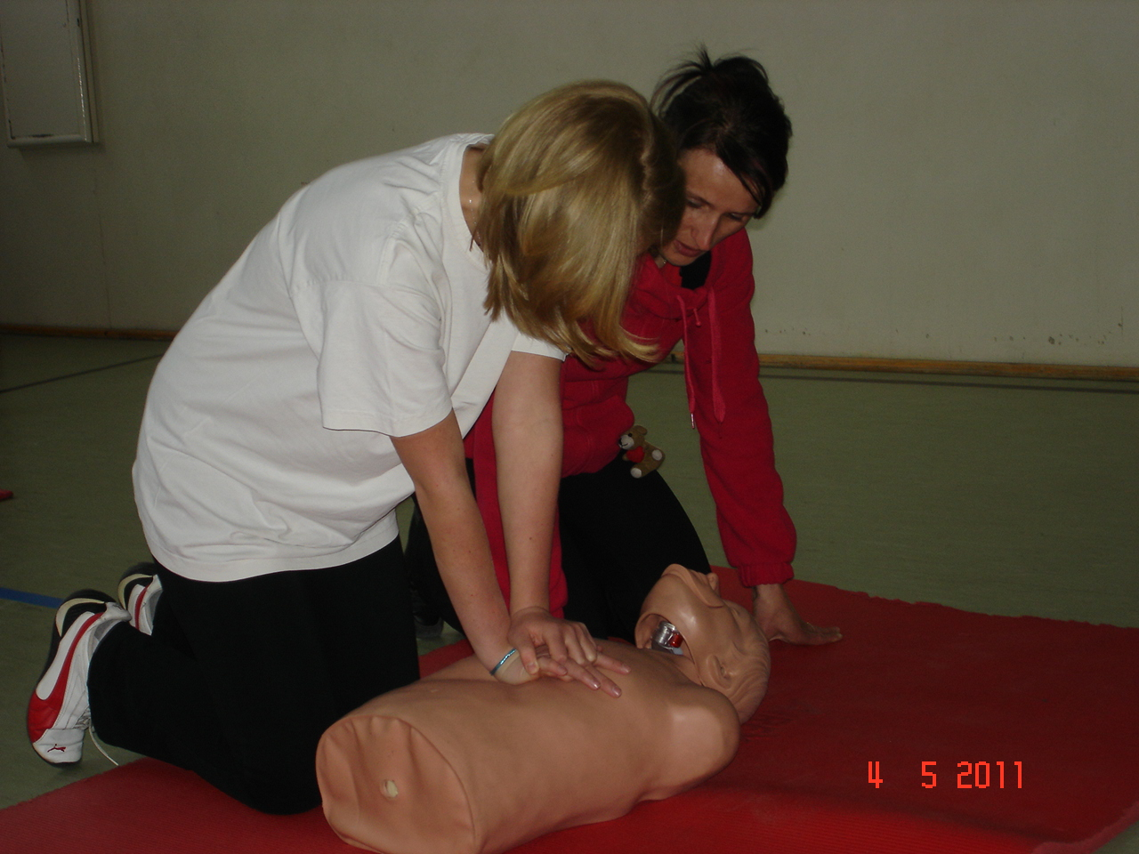
Zadania do wykonania:
STACJA 1: Krwotoki, wstrząśnienie mózgu, odmrożenie i udar cieplny.
Pierwsze zadanie do wykonania: udziel pierwszej pomocy przy krwotoku zewnętrznym. Rana cięta uda.
Drugie zadanie do wykonania: udziel pierwszej pomocy przy krwotoku z nosa.
Pytania:
1. Co to jest krwotok? Wyjaśnij własnymi słowami.
2. Czym przemywamy ranę?
3. Omów pierwszą pomoc przy wstrząśnieniu mózgu.
4. Co to jest odmrożenie? Wyjaśnij własnymi słowami.
5. Co to jest udar cieplny? Wyjaśnij własnymi słowami.

Slide 32
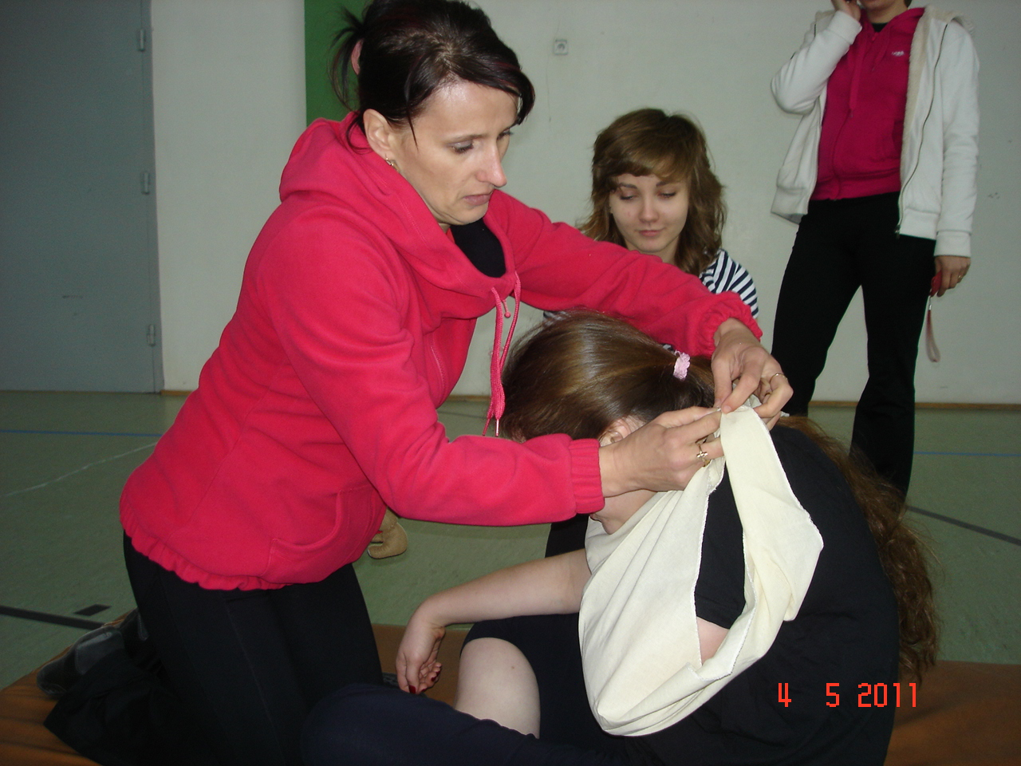
STACJA 2: Rany, złamania, oparzenia cieplne i chemiczne.
Pierwsze zadanie do wykonania: udziel pierwszej pomocy przy złamaniu zamkniętym.
Drugie zadanie do wykonania: udziel pierwszej pomocy przy skręceniu prawego nadgarstka.
Pytania:
1. Co to jest złamanie? Wyjaśnij własnymi słowami. Wymień rodzaje złamań.
2. Wymień podstawowe objawy złamania.
3. Co to jest oparzenie cieplne? Opisz własnymi słowami.
4. Opisz pierwszą pomoc przy oparzeniu chemicznym.

Slide 33
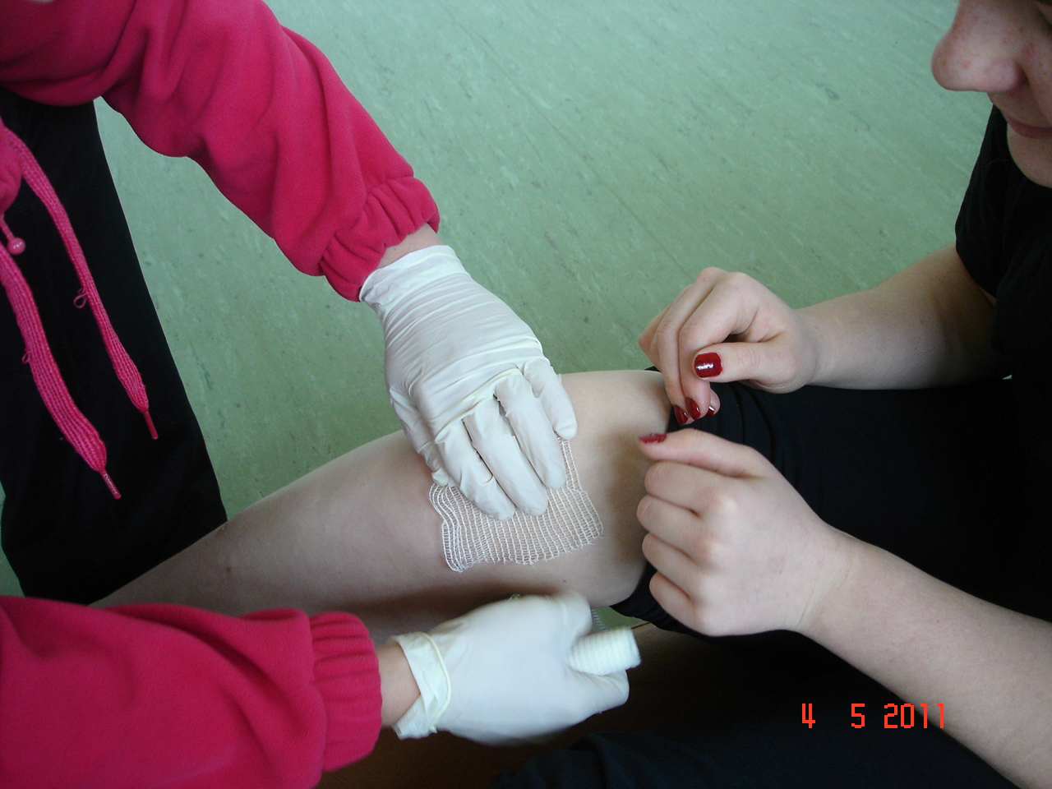
STACJA 3: Omdlenie i napad padaczki.
Zadanie do wykonania: Udziel pierwszej pomocy przy omdleniu.
Pytania:
1. Opisz objawy omdlenia.
2. Opisz objawy ataku padaczki.
3. Opisz jak udzielić pierwszej pomocy przy ataku padaczki.

Slide 34
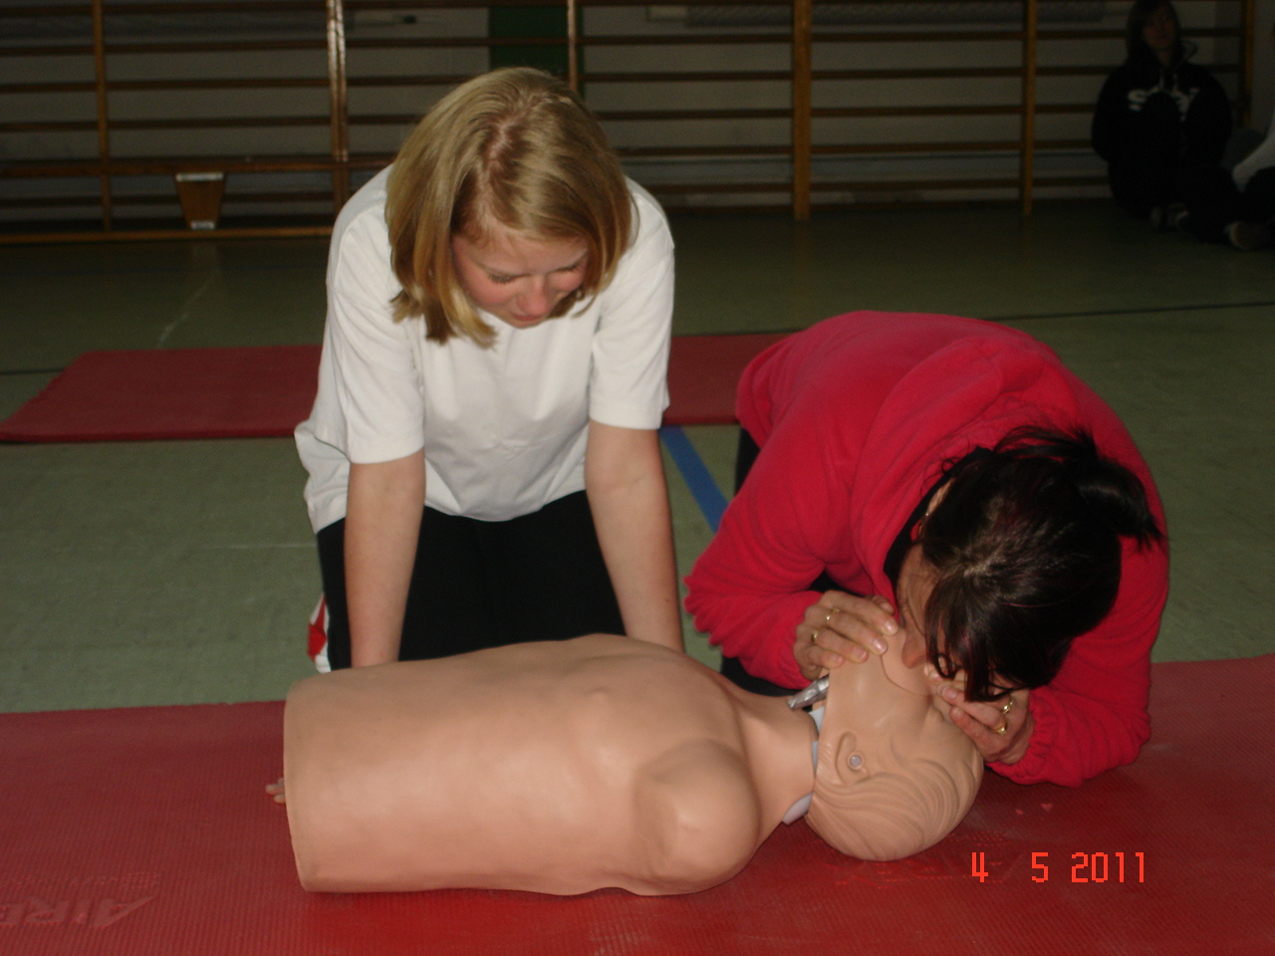
STACJA 4: ABC reanimacji.
Zadanie do wykonania: Wykonaj podstawowe czynności reanimacyjne.
Pytania:
1. Wyjaśnij znaczenie liter ABC?
2. Jak rozpoznajemy, czy zostało zatrzymane krążenie?
3. Opisz czynności wykonywane podczas udrożnienia dróg oddechowych.
4. Opisz jak wygląda reanimacja 1 ratownik – 2 ratowników.

Slide 35
KARTA Z
PUNKTACJĄ
NUMER STACJI | PUNKTY ZA WYKONANE ZADANIE | PUNKTY ZA ODPOWIEDZI NA PYTANIA | SUMA PUKTÓW
1 |  | 1.
 |  | 2.
 |  | 3.
 |  | 4.
 |  | 5.
2 |  | 1.
 |  | 2.
 |  | 3.
3 |  | 1.
 |  | 2.
 |  | 3.
 |  | 4.
4 |  | 1.
 |  | 2.
 |  | 3.
 |  | 4.

Slide 36
Dziękujemy!
Renata Albrecht – Buda
Izabella Michalak - Knop

